Slide 1


포토폴리오
서울디지텍고등학교
공간정보과
20318 이지연

Slide 2
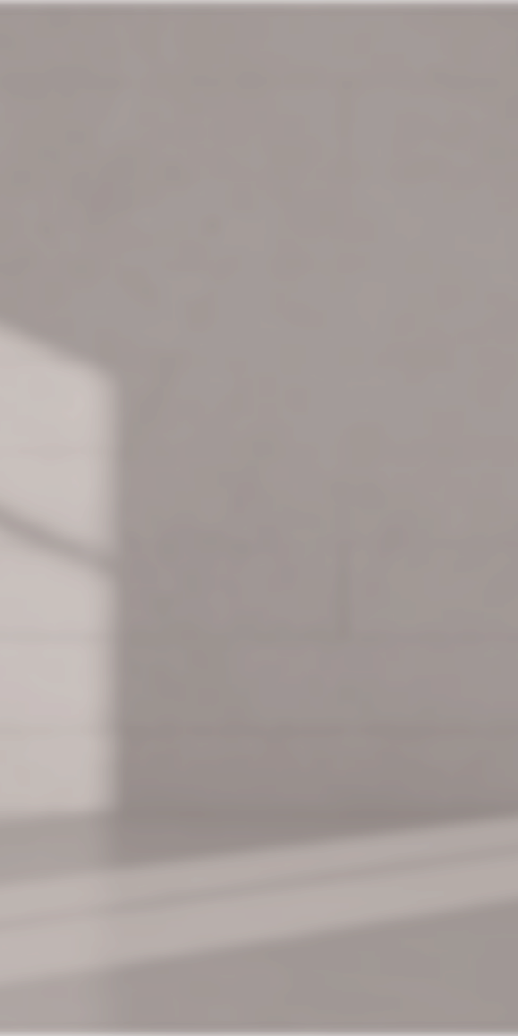
Contents
1
2
3
목차를
입력해주세요
목차를
입력해주세요
목차를
입력해주세요
세부 항목을 입력해주세요
세부 항목을 입력해주세요
세부 항목을 입력해주세요
세부 항목을 입력해주세요
세부 항목을 입력해주세요
세부 항목을 입력해주세요
세부 항목을 입력해주세요
세부 항목을 입력해주세요
세부 항목을 입력해주세요
세부 항목을 입력해주세요
세부 항목을 입력해주세요
세부 항목을 입력해주세요

Slide 3

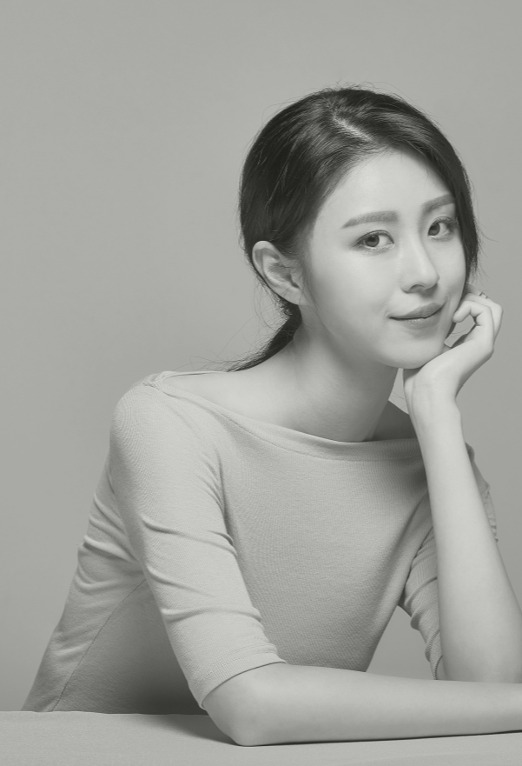

<- 사진넣기
홍나혜
한 문장의 본인 소개를 입력해주세요
가치관, 좌우명 등
세부 항목을 입력해주세요
Nahye Hong
세부 항목을 입력해주세요
세부 항목을 입력해주세요
세부 항목을 입력해주세요

Slide 4
1
숫자랜덤앱
01 세부 항목을 입력해주세요
02 세부 항목을 입력해주세요
03 세부 항목을 입력해주세요

Slide 5




내용을 입력해주세요
제목을
입력해주세요
01
부가적인 내용을 입력해주세요. 세부적인 핵심 내용을 입력해주세요.
내용을 입력해주세요
02
부가적인 내용을 입력해주세요. 세부적인 핵심내용을 입력해주세요.
해당 페이지의 핵심내용을 입력해주세요. 페이지와 관련된 어떤 내용이라도 좋습니다.
내용을 입력해주세요
해당 페이지의 핵심내용을 입력해주세요.
이 페이지에 사용된 폰트는 나눔명조입니다. 자간은 -10, 행간은 20, 장평은 100입니다.
03
부가적인 내용을 입력해주세요. 세부적인 핵심내용을 입력해주세요.

Slide 6
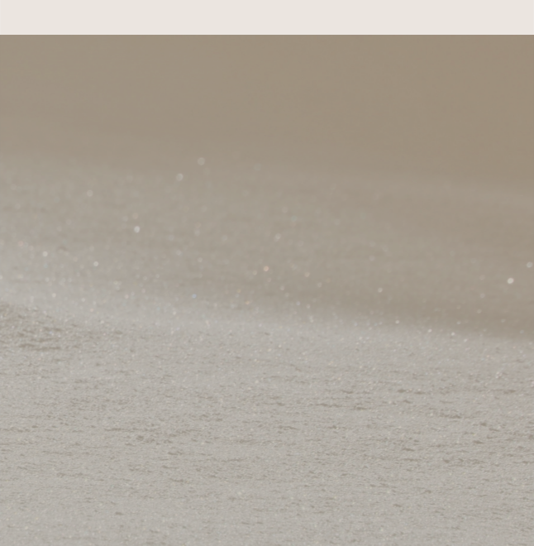


내용을
입력해주세요
내용을
입력해주세요
부가적인 내용을 입력해주세요. 세부적인 핵심 내용을 입력해주세요.
부가적인 내용을 입력해주세요. 세부적인 핵심 내용을 입력해주세요.
내용을
입력해주세요
부가적인 내용을 입력해주세요. 세부적인 핵심 내용을 입력해주세요.

Slide 7


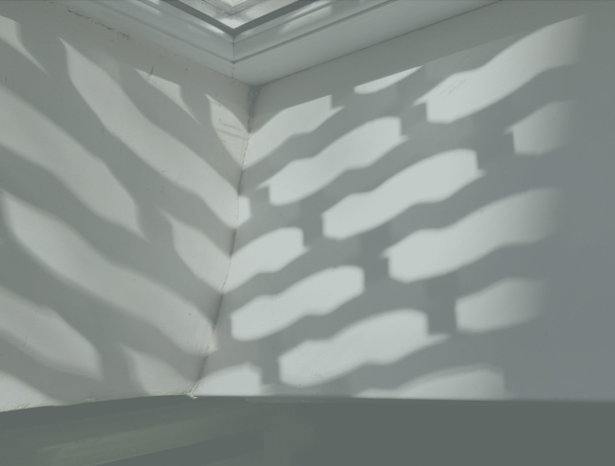

제목을 입력해주세요
해당 페이지의 핵심내용을 입력해주세요. 부제목을 입력해주셔도 좋습니다.
이 페이지에 사용된 폰트는 나눔명조입니다.
45%
좌측 이미지와 관련된 수치(%)와 연관된 세부내용을 입력해주세요.
86%
좌측 이미지와 관련된 수치(%)와 연관된 세부내용을 입력해주세요.

Slide 8
2
목차를
입력해주세요
01 세부 항목을 입력해주세요
02 세부 항목을 입력해주세요
03 세부 항목을 입력해주세요
04 세부 항목을 입력해주세요

Slide 9

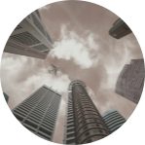

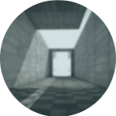

제목을 입력해주세요
01 키워드 입력
02 키워드 입력
03 키워드 입력
04 키워드 입력
키워드에 대한 세부내용을
입력해주세요
키워드에 대한 세부내용을
입력해주세요
키워드에 대한 세부내용을
입력해주세요
키워드에 대한 세부내용을
입력해주세요
해당 페이지의 핵심내용을 입력해주세요.
핵심 문장을 입력해주시면 됩니다.
현재 페이지에 대한 전반적인 설명을 입력해주세요. 해당 페이지와 관련된 어떤 내용이라도 좋습니다.
해당 폰트는 나눔명조입니다. 폰트 크기는 19pt이고, 17pt~19pt 사이로 사용해주시면 됩니다.

Slide 10



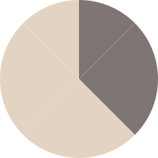

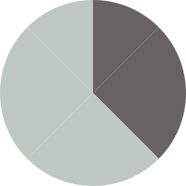
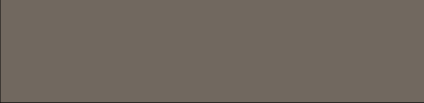

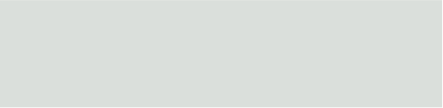
제목을 입력해주세요
해당 페이지의 핵심내용을 입력해주세요. 부제목을 입력해주셔도 좋습니다.
01
키워드 입력
02
키워드 입력
03
키워드 입력
항목 입력
항목 입력
항목 입력
항목 입력
항목 입력
항목 입력
67
33%
42%
74
26%
%
58
%
%
상단 원그래프 표에 대한 간략한 세부내용을 입력해주세요.
상단 원그래프 표에 대한 간략한 세부내용을 입력해주세요.
상단 원그래프 표에 대한 간략한 세부내용을 입력해주세요.

Slide 11






제목을
입력해주세요
97 %
78 %
40 %
46 %
34 %
해당 페이지의 핵심내용을 입력해주세요. 페이지와 관련된 어떤 내용이라도 좋습니다.
해당 페이지의 핵심내용을 입력해주세요. 우측 표에 대한 세부 내용을 적어주시면 좋습니다. 이 페이지에 사용된 폰트는 나눔명조입니다. 자간은 -10, 행간은 20, 장평은 100입니다.
a
b
c
d
e

Slide 12
3
목차를
입력해주세요
01 세부 항목을 입력해주세요
02 세부 항목을 입력해주세요
03 세부 항목을 입력해주세요

Slide 13
제목을
입력해주세요
* 표에 관한 참고사항이 있으면 이곳에 적어주세요.
항목 | 수치 | 순위 | 기타 | 비고
키워드를 입력해주세요 | 600 | 1 | 200 | X
키워드를 입력해주세요 | 540 | 3 | 100 | X
키워드를 입력해주세요 | 541 | 2 | 800 | O
키워드를 입력해주세요 | 360 | 4 | 650 | X
키워드를 입력해주세요 |  |  | 8000
핵심 키워드 |  |  | 8962
해당 페이지의 핵심내용을 입력해주세요.페이지와 관련된 어떤 내용이라도
좋습니다.
이 페이지에 사용된 폰트는 나눔명조입니다. 자간은 -10, 행간은 20, 장평은 100입니다.

Slide 14



해당 페이지와 관련된 내용 또는 하단 이미지와 관련된 내용을 입력해주세요.
이 페이지에 사용된 폰트는 나눔명조입니다. 자간은 -10, 행간은 20, 장평은
100입니다.
제목을
입력해주세요
해당 페이지와 관련된 내용 또는 좌측 이미지와 관련된 내용을 입력해주세요.
이 페이지에 사용된 폰트는 나눔명조입니다. 자간은 -10, 행간은 20, 장평은 100입니다.

Slide 15


발표를 들어주셔서,
감사합니다
미리대학교 경영대학
문화예술학과 168027 홍나혜

